Slide 1


系统架构设计师-面向对象技术
DESIGNER:
汪洋老师

Slide 2
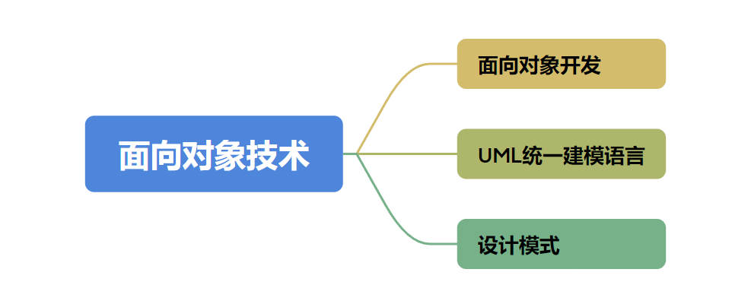
DESIGNER:
面向对象技术大纲
历年真题考情：
本章节每年考察3-5分左右
第二版更新：
针对第二本教材中的第5.3.2小节（关于面向对象的基础、分析和设计）以及第2.6.2小节中提到的第4点（关于建模语言UML），出现了较大的变化。在原版教材中，这些内容曾分别作为单独的章节呈现，而在新版本中，它们的章节独立性减弱，内容也分散开来。此外，值得注意的是，新版本中似乎缺少了过去常常涉及的UML图、设计模式和设计原则等重要内容。然而，我们仍需确保这些关键内容的存在，因为它们在解答历年真题时具有重要意义。
面向对象开发
统一建模语言
UML设计模式

Slide 3
DESIGNER:
面向对象开发-基本概念
(1)对象:由数据及其操作所构成的封装体，是系统中用来描述客观事务的一个实体，是构成系统的一个基本单位。一个对象通常可以由对象名、属性和方法3个部分组成。
(2)类:现实世界中实体的形式化描述，类将该实体的属性（数据）和操作(函数）封装在一起。对象是类的实例，类是对象的模板。
类可以分为三种:实体类、接口类(边界类）和控制类。
实体类（Entity Class）：
实体类就像是描述真实世界中的事物一样。想象你在做一个图书馆管理系统，每本书都是一个实体，每本书都有自己的属性，比如书名、作者和出版年份。在这个例子中，每本书就是一个实体类，它们描述了真实世界中的图书。
接口类（Interface Class，边界类）：
接口类就像是设定规则的地方，它定义了系统如何与外部世界进行交互。想象你在设计一个游戏，你需要一个玩家登录的功能。这时候，你可以创建一个登录界面的接口，规定了登录应该有的方法和行为。这个接口就像是一份使用说明书，告诉其他部分如何与登录界面进行通信。
控制类（Control Class）：
控制类就像是系统的大脑，它们负责协调和管理不同的活动。假设你正在开发一个点餐系统，你需要一个地方来处理用户下单的过程。这时候，你可以创建一个点餐处理的控制类，它会负责接收用户的点餐请求，检查库存，然后通知厨房开始准备食物。这个控制类就像是一个调度员，把不同的任务分配给不同的部门来完成。

Slide 4
DESIGNER:
面向对象开发-基本概念
(3)抽象:通过特定的实例抽取共同特征以后形成概念的过程。它强调主要特征，忽略次要特征。一个对象是现实世界中一个实体的抽象，一个类是一组对象的抽象，抽象是一种单一化的描述，它强调给出与应用相关的特性，抛弃不相关的特性。
(4)封装:是一种信息隐蔽技术，将相关的概念组成一个单元模块，并通过一个名称来引用。面向对象封装是将数据和基于数据的操作封装成一个整体对象，对数据的访问或修改只能通过对象对外提供的接口进行。
(5)继承:表示类之间的层次关系（父类与子类），这种关系使得某类对象可以继承另外一类对象的特征，又可分为单继承和多继承。
(6)多态:不同的对象收到同一个消息时产生完全不同的结果。包括参数多态(不同类型参数多种结构类型)、包含多态（父子类型关系）、过载多态（类似于重载，一个名字不同含义)、强制多态（强制类型转换）四种类型。多态由继承机制支持，将通用消息放在抽象层，具体不同的功能实现放在低层。

Slide 5
DESIGNER:
面向对象开发-基本概念
(7)接口:描述对操作规范的说明，其只说明操作应该做什么，并没有定义操作如何做。
(8)消息:体现对象间的交互,通过它向目标对象发送操作请求。
(9)覆盖:子类在原有父类接口的基础上，用适合于自己要求的实现去置换父类中的相应实现。即在子类中重定义一个与父类同名同参的方法。
(10)函数重载:与覆盖要区分开，函数重载与子类父类无关，且函数是同名不同参数。

Slide 6
DESIGNER:
考试真题
一个类中可以拥有多个名称相同而参数表（参数类型或参数个数或参数类型顺序）不同的方法，称为( ) 。
A.方法标记
B.方法调用
c.方法重载
D.方法覆盖
在某销售系统中，客户采用扫描二维码进行支付。若采用面向对象方法开发该销售系统，则客户类属于()类,二维码类属于( )类。
A.接口 B.实体 C.控制 D.状态
A.接口 B.实体 C.控制 D.状态
Notes:
答案:c
答案:BA

Slide 7
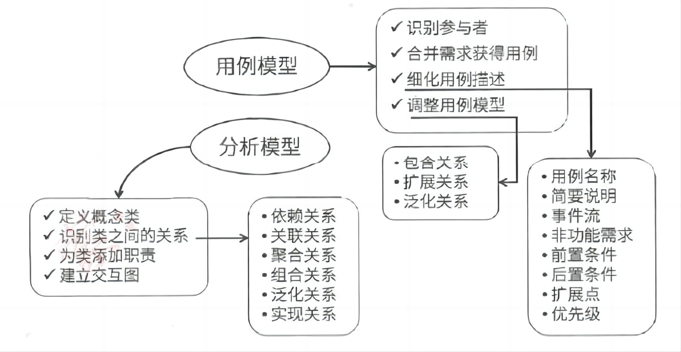
DESIGNER:
面向对象开发
◆面向对象的分析:是为了确定问题域，理解问题。包含五个活动:认定对象、组织对象、描述对象间的相互作用、确定对象的操作、定义对象的内部信息。
◆面向对象需求建模:

Slide 8
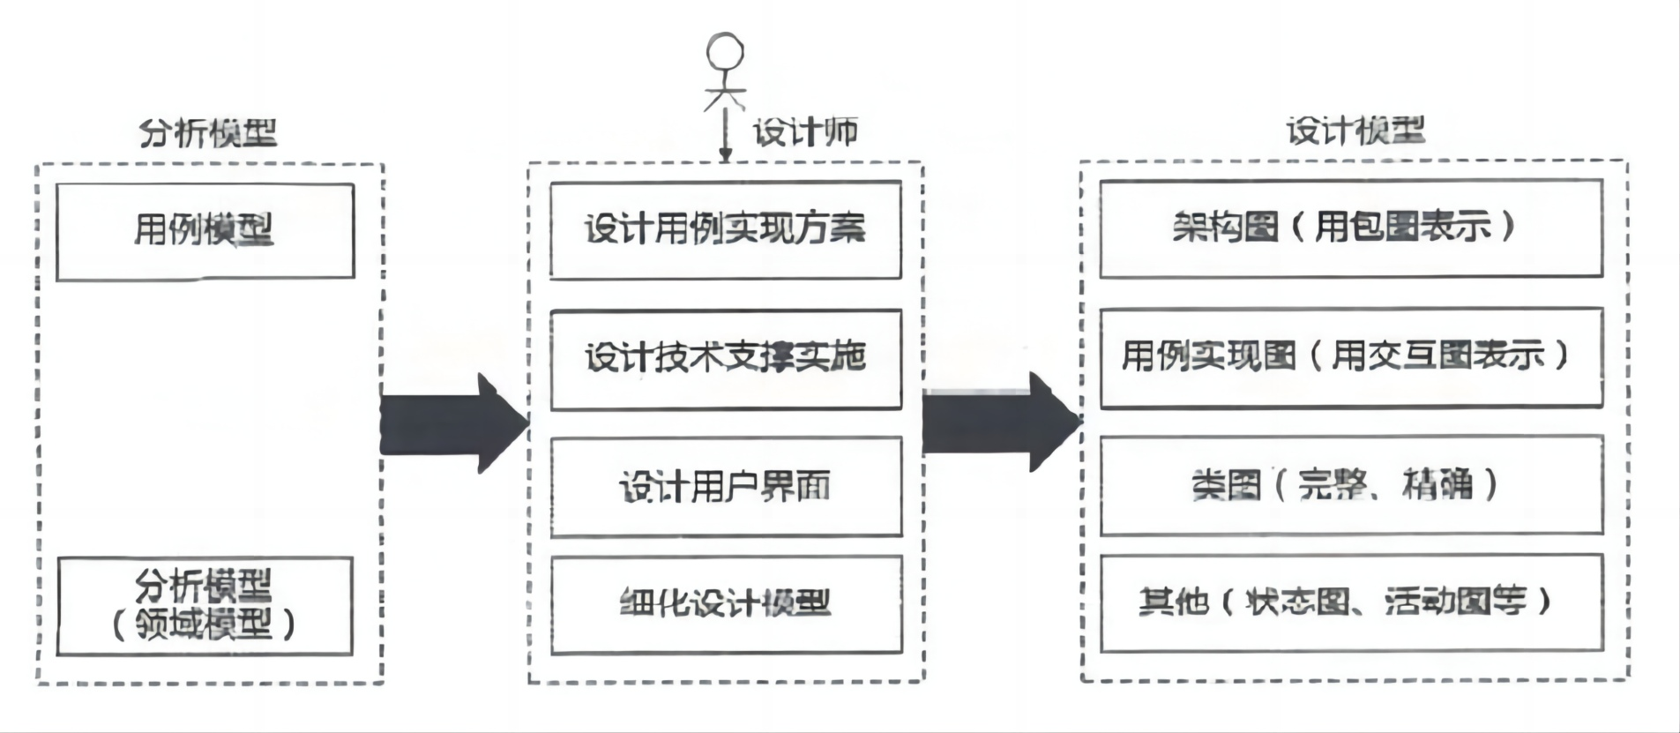
DESIGNER:
面向对象开发
◆面向对象的设计:是设计分析模型和实现相应源代码，设计问题域的解决方案，与技术相关。OOD同样应遵循抽象、信息隐蔽、功能独立、模块化等设计准则。
◆面向对象的分析模型主要由顶层架构图、用例与用例图、领域概念模型构成;设计模型则包含以包图表示的软件体系结构图、以交互图表示的用例实现图、完整精确的类图、针对复杂对象的状态图和用以描述流程化处理过程的活动图等。

Slide 9
DESIGNER:
面向对象开发
◆面向对象的设计原则:
(1).单一责任原则：
这个原则就是让一个类只做一件事情，不要把太多的任务放在一个类里。这样做的好处是，当你需要修改某个功能时，只需要关注一个类，而不用担心影响其他功能。
举例：想象你正在开发一个学生管理系统。你有一个 Student 类，它负责存储学生的信息，比如姓名和年龄。你还有一个 StudentManager 类，它负责管理学生的添加、删除等操作。这样，每个类只负责一个特定的责任。
举例：想象你是一名学生。你每天要面对多门课程，每门课程都有不同的老师和作业。如果你把所有课程的笔记、作业和书都放在一个文件夹里，当你需要找到特定课程的资料时会变得非常混乱。相反，如果你为每门课程都准备一个专用的文件夹，你就能更轻松地管理和找到所需的信息。每个文件夹就代表了一个类，它们只负责一个特定的任务，即存储与该课程相关的资料。
(2).开放封闭原则：
这个原则意味着你可以扩展现有的代码，但不需要修改已有的代码。你应该允许新功能的添加，而不会影响到已经运行良好的功能。
举例：假设你正在编写一个图形绘制软件，你有一个 Shape 类，代表各种形状。现在，你想添加一个新的形状，比如三角形。你应该能够通过创建一个新的类（例如 Triangle 类），而不是修改已有的 Shape 类。
举例：想象你是一名家庭主妇，你正在准备一顿丰盛的晚餐。你已经在规划中有一些菜肴，但客人可能会有特殊的饮食要求。你可以轻松地加入一个新的菜肴或调整配方，而不会影响到你已经准备好的菜肴。这就是开放封闭原则，你的晚餐计划是“封闭”的，因为已经准备好了，但你可以“开放”地添加新的菜肴，以满足不同的需求。

Slide 10
DESIGNER:
面向对象开发
(3).里氏替换原则：
这个原则强调子类应该能够替换父类而不会影响程序的正确性。换句话说，你应该能够使用子类的实例来替代父类的实例，而不引发错误。
举例：想象你有一个 Bird 类，代表鸟类，其中有一个 fly 方法。现在你派生了一个 企鹅类。根据里氏替换原则，你应该能够在不引发错误的情况下使用 企鹅对象来调用 fly 方法，即使实际上企鹅不会飞。
举例：想象你在一个家庭聚会上，有一个传统的糕点摊位。人们习惯了在那里购买各种类型的糕点。假设你去那里买了一个巧克力蛋糕，但是当你尝试吃它时，却发现它其实是一个水果蛋糕。这就违反了里氏替换原则，因为人们期望能够用巧克力蛋糕替代任何其他类型的蛋糕。但在这个例子中，水果蛋糕并不能真正替代巧克力蛋糕。
(4).依赖倒置原则：
这个原则强调抽象应该依赖于细节，而不是相反。高层模块不应该直接依赖于低层模块的细节，而应该通过抽象进行交互。
举例：假设你正在开发一个电子商务平台。你有一个 OrderProcessor 类负责处理订单。而这个类不应该直接依赖于具体的支付方式，而是依赖于一个抽象的 PaymentGateway 接口。这样，你可以轻松地更改支付方式，而不必修改 OrderProcessor。
举例：想象你是一名旅行者，你需要租一辆车去探索一个城市。你不需要亲自去了解车子的每个零件如何工作，你只需要知道如何使用它们。租车公司为你提供了一辆可用的车，而不是让你去修理引擎或更换轮胎。在这个例子中，你是高层模块，租车公司是低层模块，你依赖于租车公司提供的抽象服务，而不是直接与车辆细节打交道。

Slide 11
DESIGNER:
面向对象开发
(5).接口分离原则：
这个原则强调客户端不应该被强制依赖它们不需要的方法。接口应该只包含客户端需要的方法，避免造成冗余和不必要的复杂性。
举例：想象你正在设计一个媒体播放器。你应该根据功能拆分成不同的接口，如 AudioPlayer 和 VideoPlayer。这样，如果你只需要一个音频播放器，你就不会被迫实现视频播放相关的方法，从而遵循了接口分离原则。
举例：假设你正在考虑加入一个运动俱乐部。你有多个选项可供选择，如游泳、篮球和瑜伽。不同的人有不同的兴趣，你可能只想参加其中一种活动。运动俱乐部应该将这些活动分开成不同的项目，以便每个人只关注他们感兴趣的部分。这样，你不需要强制自己参加所有的活动，而是可以选择与你有兴趣的活动接口。

Slide 12
DESIGNER:
面向对象开发
◆一般来说，对面向对象软件的测试可分为下列4个层次进行。
(1)算法层。测试类中定义的每个方法，基本上相当于传统软件测试中的单元测试。
(2)类层。测试封装在同一个类中的所有方法与属性之间的相互作用。在向面对象软件中类是基本模块，因此可以认为这是面向对象测试中所特有的模块测试。
(3)模板层。测试一组协同工作的类之间的相互作用，大体上相当于传统软件测试中的集成测试，但是也有面向对象软件的特点（例如，对象之间通过发送消息相互作用）。
(4)系统层。把各个子系统组装成完整的面向对象软件系统，在组装过程中同时进行测试。对应了系统测试

Slide 13
DESIGNER:
考试真题
面向对象的分析模型主要由顶层架构图、用例与用例图和（）构成，设计模型则包含以()表示的软件体系机构图、以交互图表示的用例实现图、完整精确的类图、描述复杂对象的（）和用以描述流程化处理过程的活动图等。
A.数据流模型 B.领域概念模型 C.功能分解图 D.功能需求模型
A.模型视图控制器 B.组件图 C.包图 D.2层、3层或N层
A.序列图 B.协作图 C.流程图 D.状态图
在面向对象设计的原则中、()原则是指抽象不应该依赖予细节，细节应该依赖于抽象，即应针对接口编程，而不是针对实现编程。
A.开闭 B.里氏替换 C.最少知识 D.依赖倒置
Notes:
答案:B C D
答案:D

Slide 14
DESIGNER:
统一建模语言UML
UML（统一建模语言):是一种可视化的建模语言，而非程序设计语言，支持从需求分析开始的软件开发的全过程。
从总体上来看，UML的结构包括构造块、规则和公共机制三个部分。
构造块。UML有三种基本的构造块，分别是事物(thing)、关系(relationship）和图(diagram）。事物是UML的重要组成部分，关系把事物紧密联系在一起，图是多个相互关联的事物的集合。
公共机制。公共机制是指达到特定目标的公共UML方法。
规则。规则是构造块如何放在一起的规定。

Slide 15
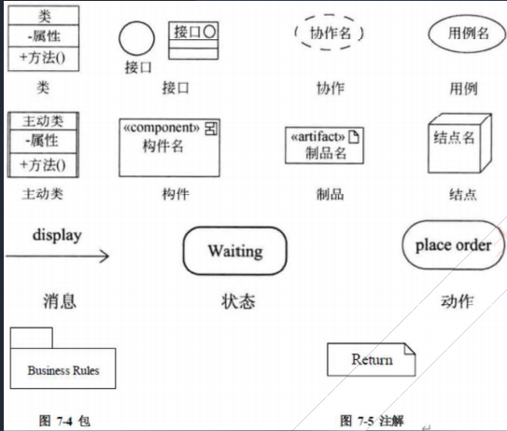
DESIGNER:
统一建模语言UML-事物
结构事物:模型的静态部分，如类、接口、用例、构件等;
行为事物:模型的动态部分，如交互、活动、状态机;
分组事物:模型的组织部分，如包;
注释事物:模型的解释部分，依附于一个元素或一组元素之上对其进行约束或解释的简单符号。

Slide 16
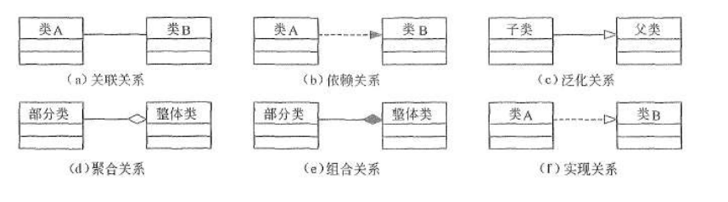
DESIGNER:
统一建模语言UML-关系
依赖:一个事物的语义依赖于另一个事物的语义的变化而变化
关联:是一种结构关系，描述了一组链，链是对象之间的连接。分为组合和聚合，都是部分和整体的关系，其中组合事物之间关系更强，具有共通的生命周期，如果整体不存在，那么部分肯定也不存在，比如人和人的大脑。聚合就是整体和部分没有共同的生命周期，比如大雁和雁群之间的关系。两个类之间的关联，实际上是两个类所扮演角色的关联，因此，两个类之间可以有多个由不同角色标识的关联。
泛化:一般/特殊的关系,子类和父类之间的关系，比如学生和高中生、研究生、大学生的关系
实现:一个类元指定了另一个类元保证执行的契约。

Slide 17
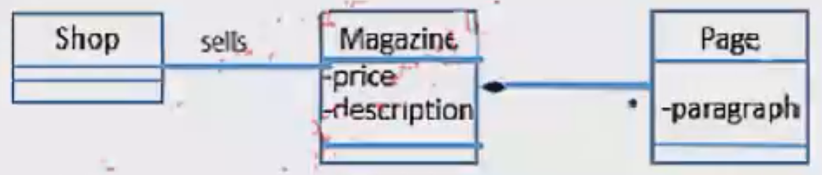
DESIGNER:
考试真题
如图所示的UML类图中，Shop和Magazine之间为()|关系，Magazine和Page之间为()关系。
A.关联 B.依赖 C.组合 D.继承
A.关联 B.依赖 C.组合 D.继承
Notes:
答案:AC

Slide 18
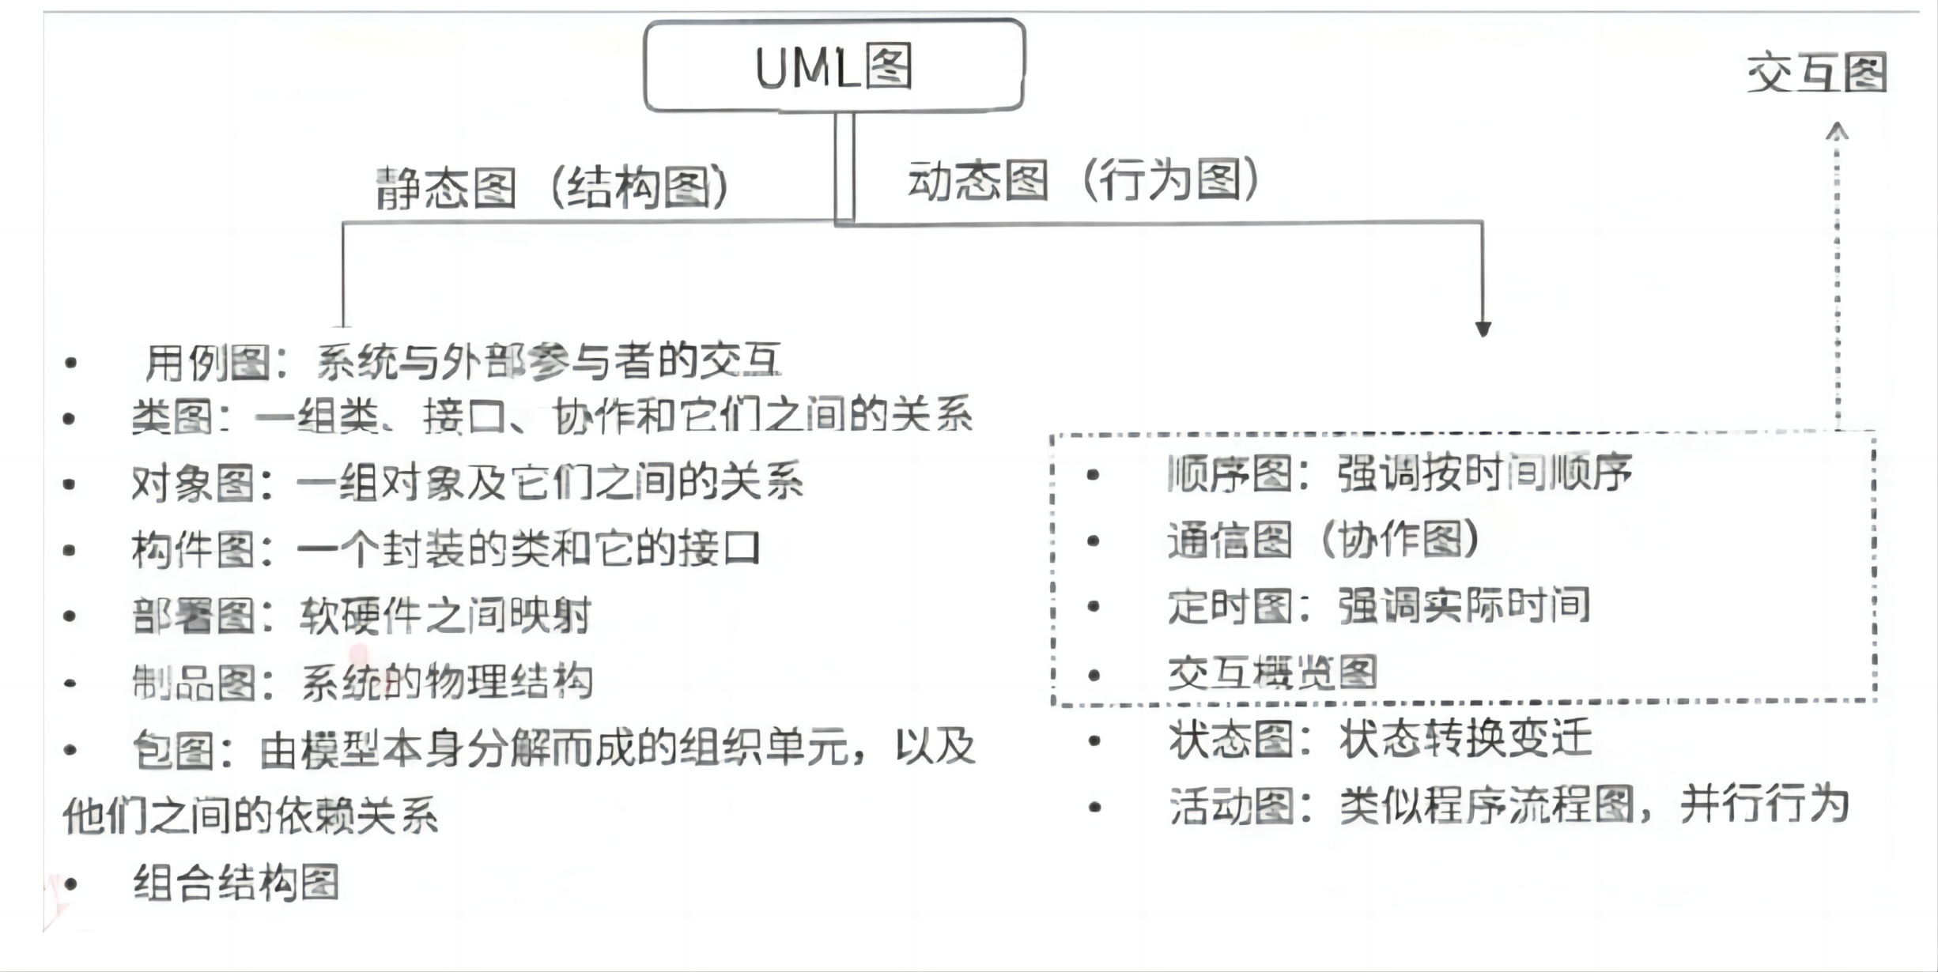
DESIGNER:
统一建模语言UML-图
UML2.0图，书上是13种，有的说法还包含制品图，一共14种，了解即可，总分类如下:

Slide 19
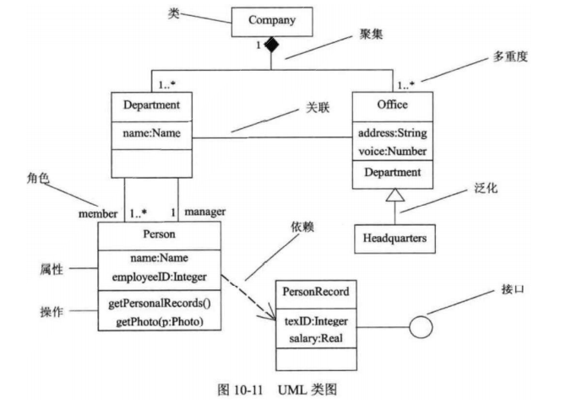
DESIGNER:
统一建模语言UML
类图:静态图，为系统的静态设计视图，展现一组对象、接口、协作和它们之间的关系。UML类图如下:

Slide 20
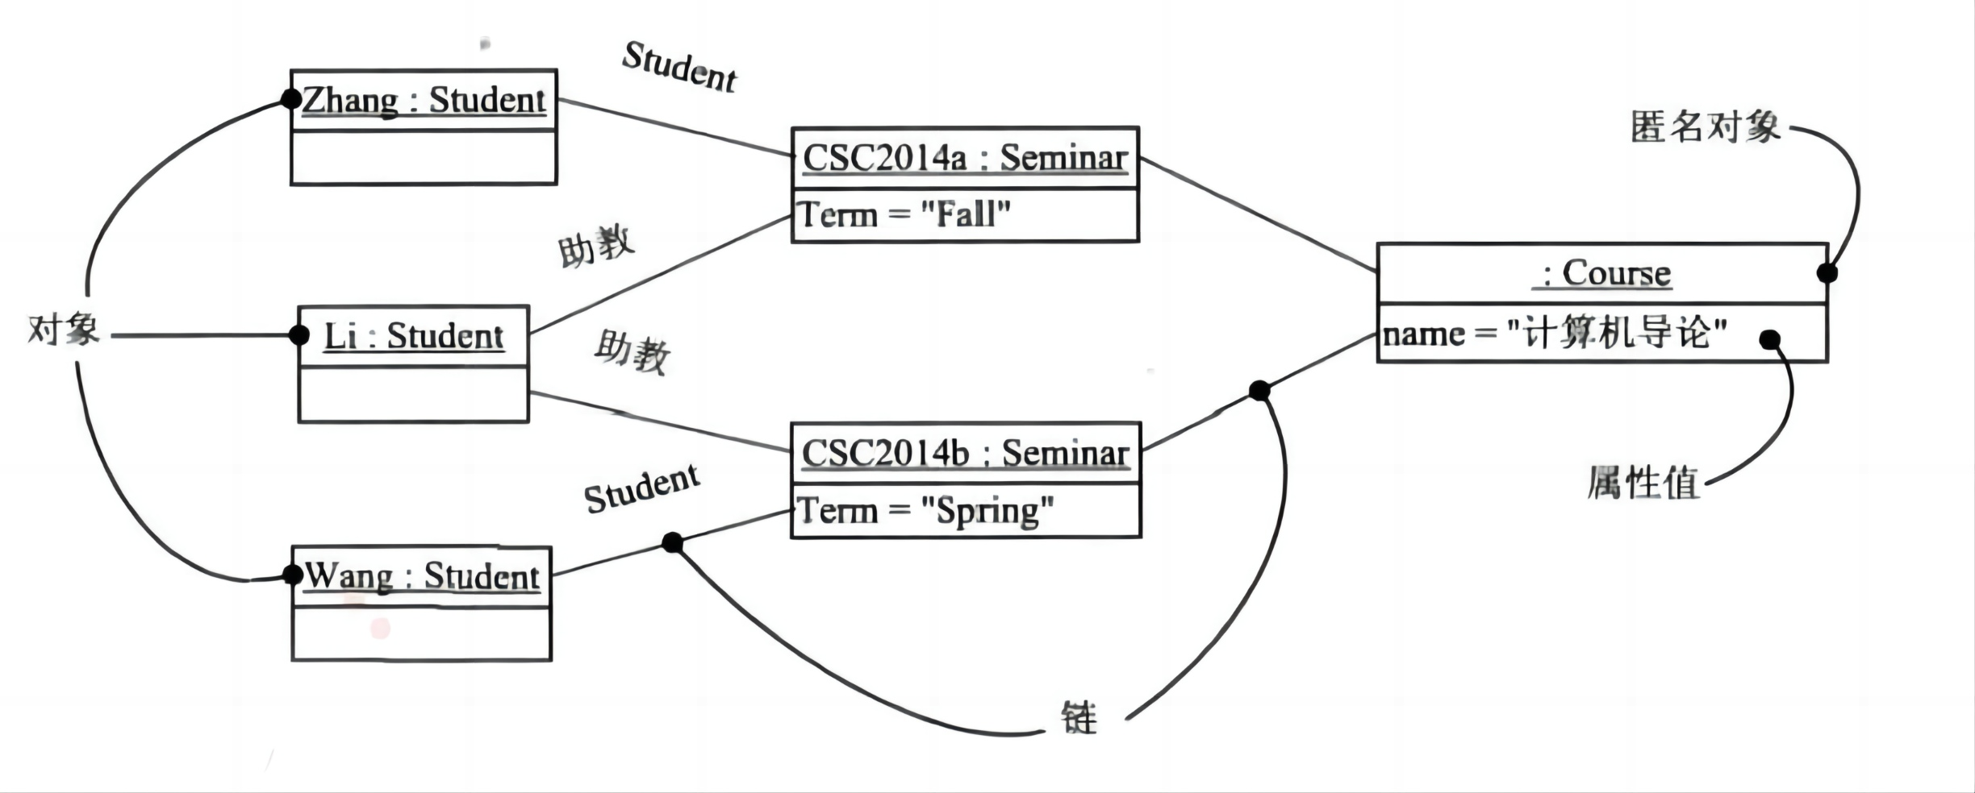
DESIGNER:
统一建模语言UML
对象图:静态图，展现某一时刻一组对象及它们之间的关系，为类图的某一快照。很少出现在考试中，在没有类图的前提下，对象图就是静态设计视图。如下:

Slide 21
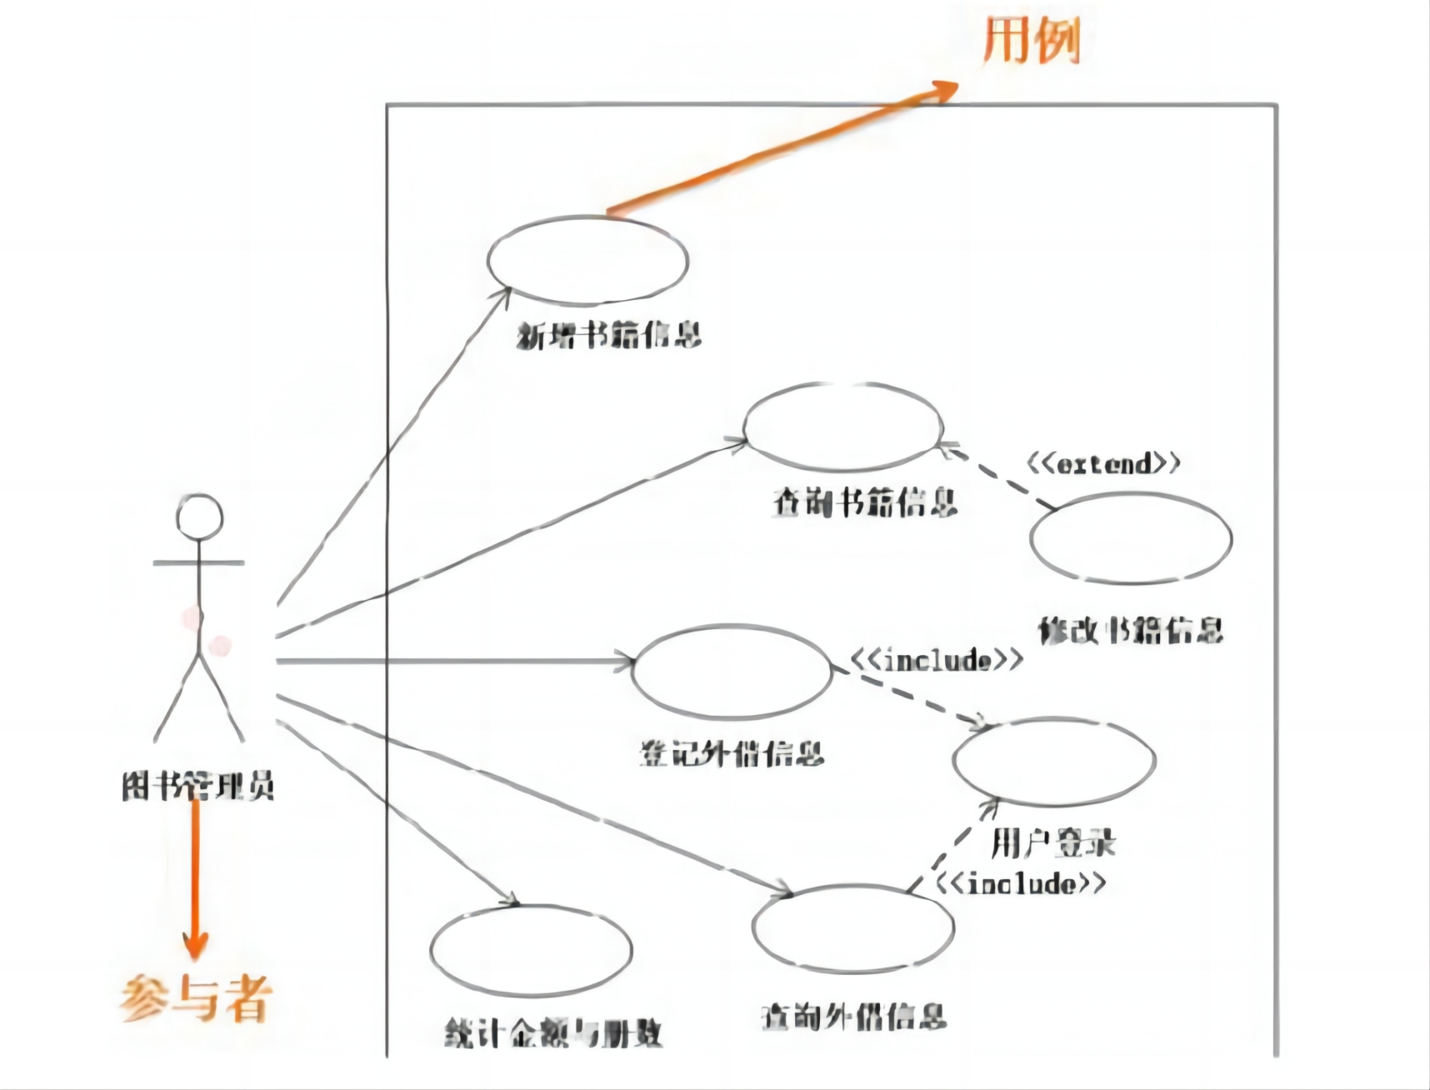
DESIGNER:
统一建模语言UML
◆用例图:静态图，展现了一组用例、参与者以及它们之间的关系。用例图中的参与者是人、硬件或其他系统可以扮演的角色;用例是参与者完成的一系列操作，用例之间的关系有扩展(extend)、包含(include)、泛化。如下:

Slide 22
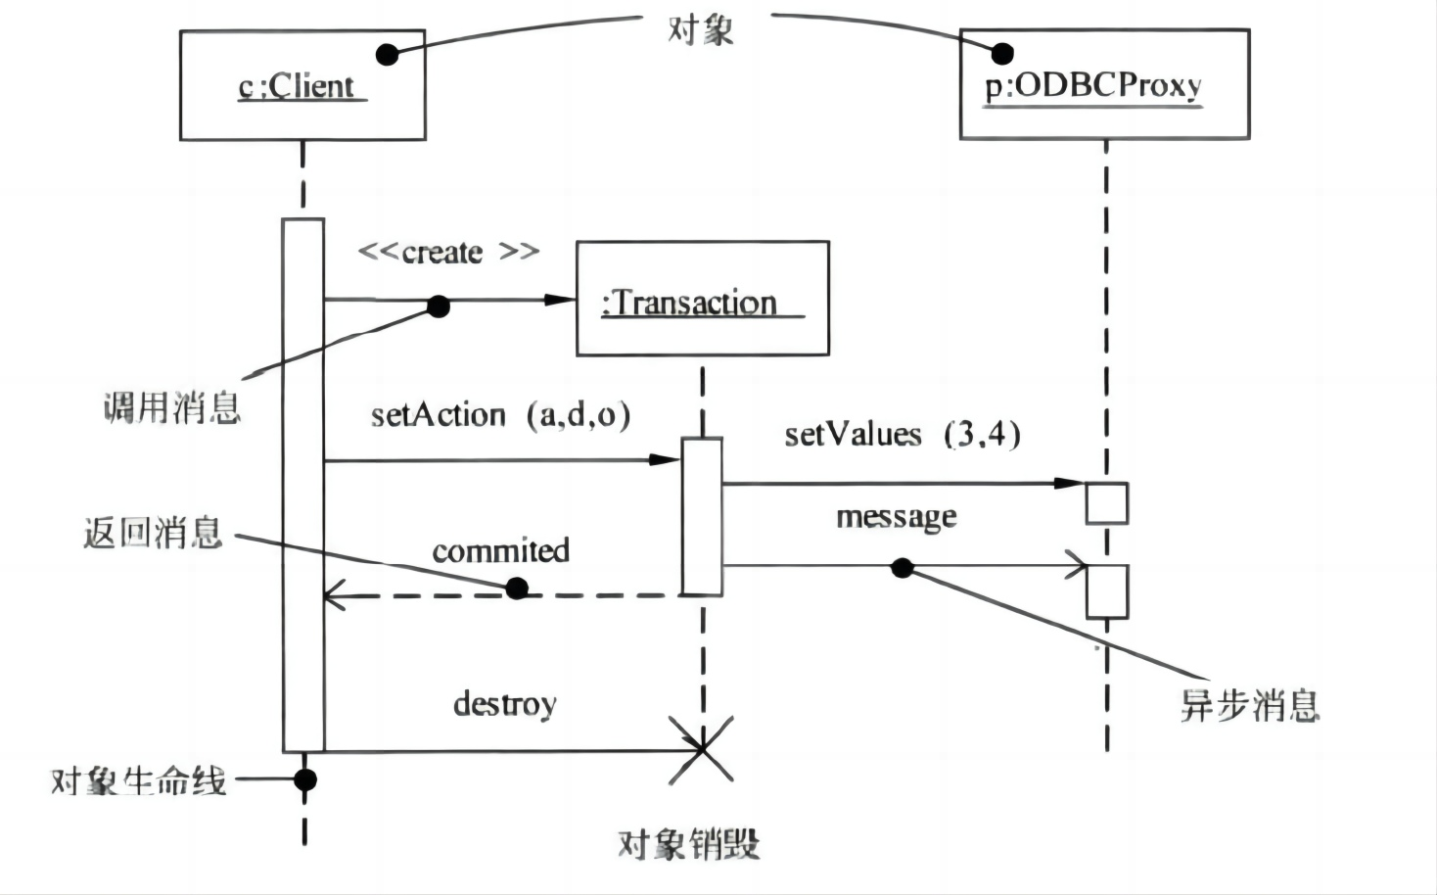
DESIGNER:
统一建模语言UML
◆序列图:即顺序图，动态图，是场景的图形化表示，描述了以时间顺序组织的对象之间的交互活动。有同步消息(进行阻塞调用，调用者中止执行，等待控制权返回，需要等待返回消息，用实心三角箭头表示)，异步消息（发出消息后继续执行，不引起调用者阻塞，也不等待返回消息，由空心箭头表示)、返回消息(由从右到左的虚线箭头表示)三种。如下:

Slide 23
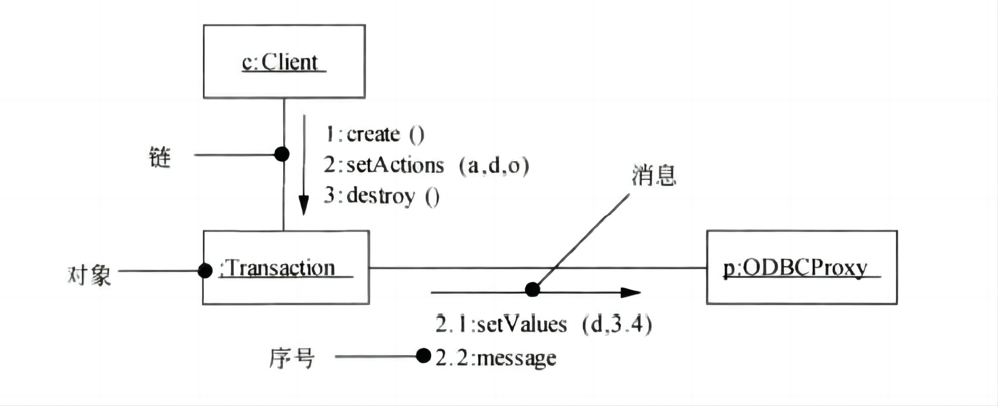
DESIGNER:
统一建模语言UML
◆通信图:动态图，即协作图，强调参加交互的对象的组织。注意区分顺序图的传递消息的区别，这里传递消息是有序号来描述消息的传递顺序的。如下:

Slide 24
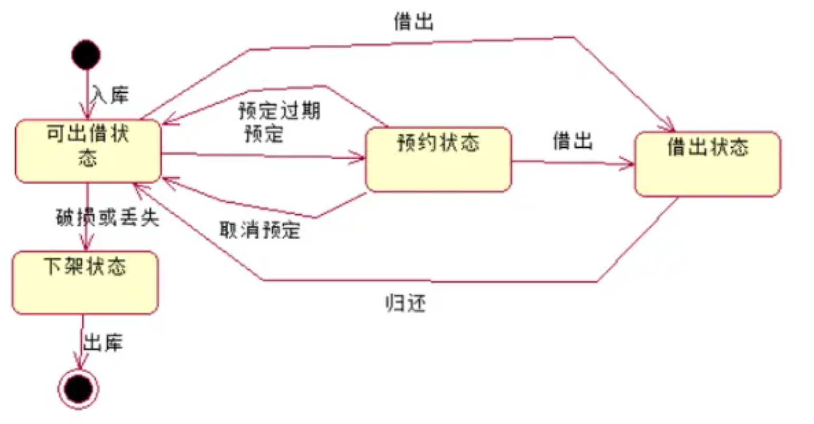
DESIGNER:
统一建模语言UML
状态图:动态图，展现了一个状态机，描述单个对象在多个用例中的行为，包括简单状态和组合状态。转换可以通过事件触发器触发，事件触发后相应的监护条件会进行检查。状态图中转换和状态是两个独立的概念，如下:图中方框代表状态，箭头上的代表触发事件，实心圆点为起点和终点。下图描述的就是一个图书的状态变化

Slide 25
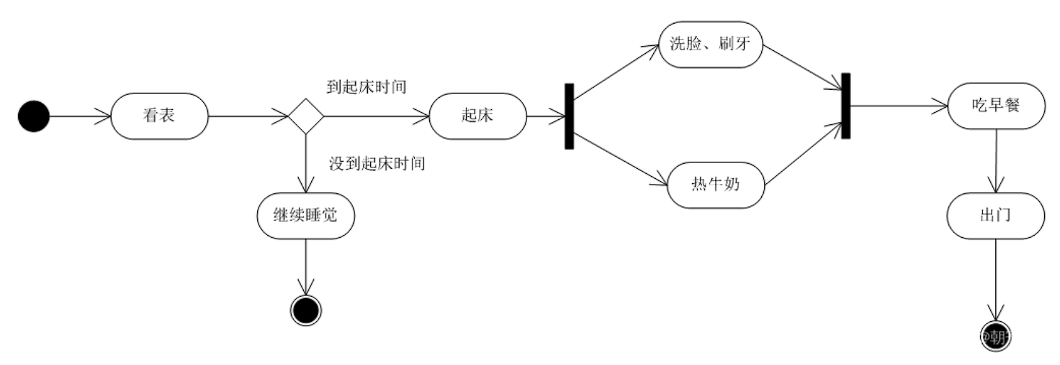
DESIGNER:
统一建模语言UML
活动图:动态图，是一种特殊的状态图，展现了在系统内从一个活动到另一个活动的流程。作用是描述一系列具体动态过程的执行逻辑，展现活动和活动之间转移的控制流，并且它采用一种着重逻辑过程的方式来叙述。下图是起床上班活动图：

Slide 26
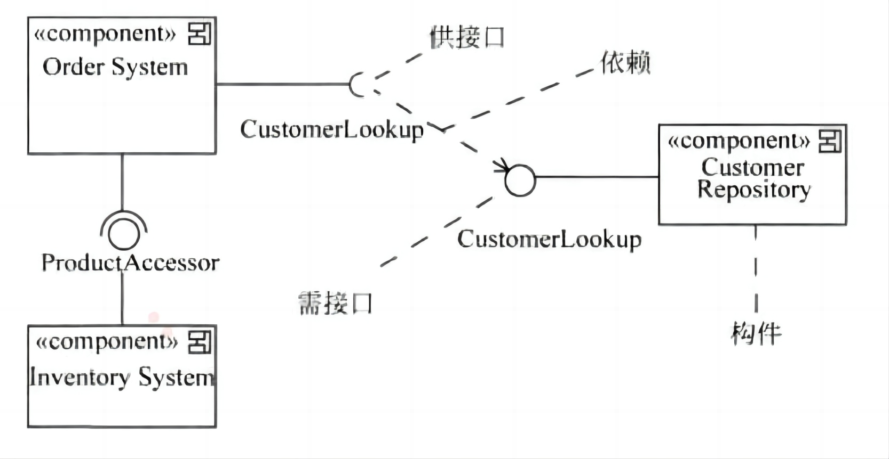
DESIGNER:
统一建模语言UML
构件图（组件图):静态图，为系统静态实现视图，展现了一组构件之间的组织和依赖。如下:

Slide 27
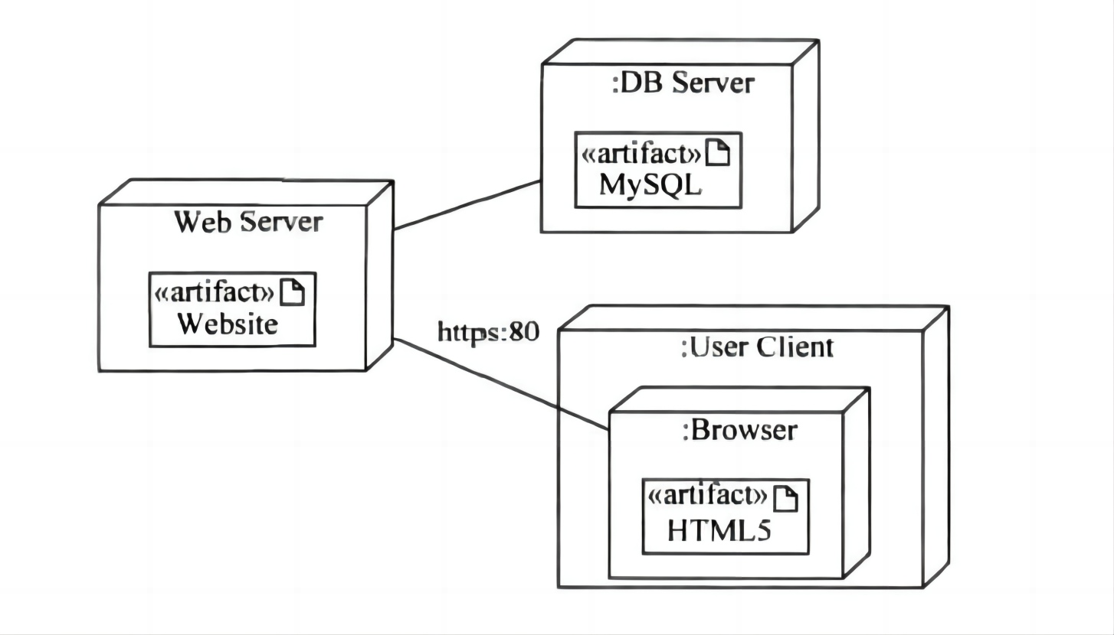
DESIGNER:
统一建模语言UML
◆部署图:静态图，为系统静态部署视图，部署图物理模块的节点分布。它与构件图相关，通常一个结点包含一个或多个构件。其依赖关系类似于包依赖,因此部署组件之间的依赖是单向的类似于包含关系。如下:

Slide 28
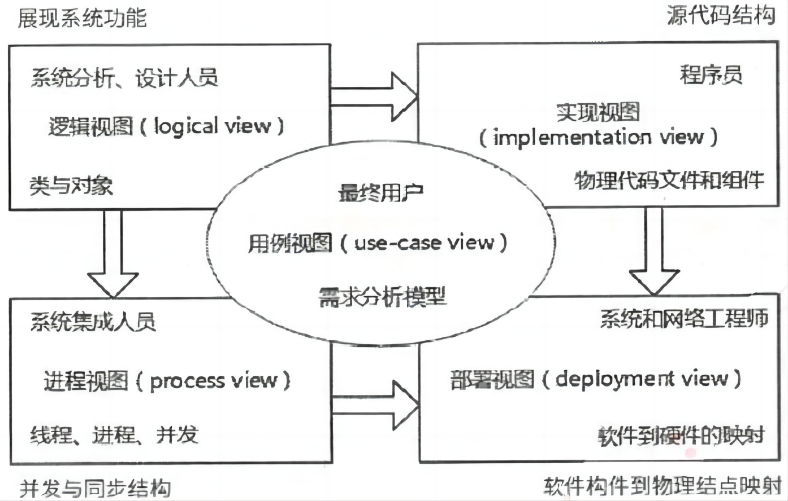
DESIGNER:
统一建模语言UML
UML 4+1视图
(1)逻辑视图。逻辑视图也称为设计视图，它表示了设计模型中在架构方面具有重要意义的部分，即类、子系统、包和用例实现的子集。
(2)进程视图。进程视图是可执行线程和进程作为活动类的建模,它是逻辑视图的一次执行实例，描述了并发与同步结构。
(3)实现视图。实现视图对组成基于系统的物理代码的文件和构件进行建模。
(4)部署视图。部署视图把构件部署到一组物理节点上，表示软件到硬件的映射和分布结构。
(5)用例视图。用例视图是最基本的需求分析模型。

Slide 29
DESIGNER:
考试真题
用例(use case）用来描述系统对事件做出响应时所采取的行动。用例之间是具有相关性的。在一个会员管理系统中，会员注册时可以采用电话和邮件两种方式。用例“会员注册"和“电话注册"、“邮件注册”之间是（）关系。
A．包含（include） B.扩展(extend) C.泛化(generalize) D .依赖(depends on)
Notes:
答案:c

Slide 30
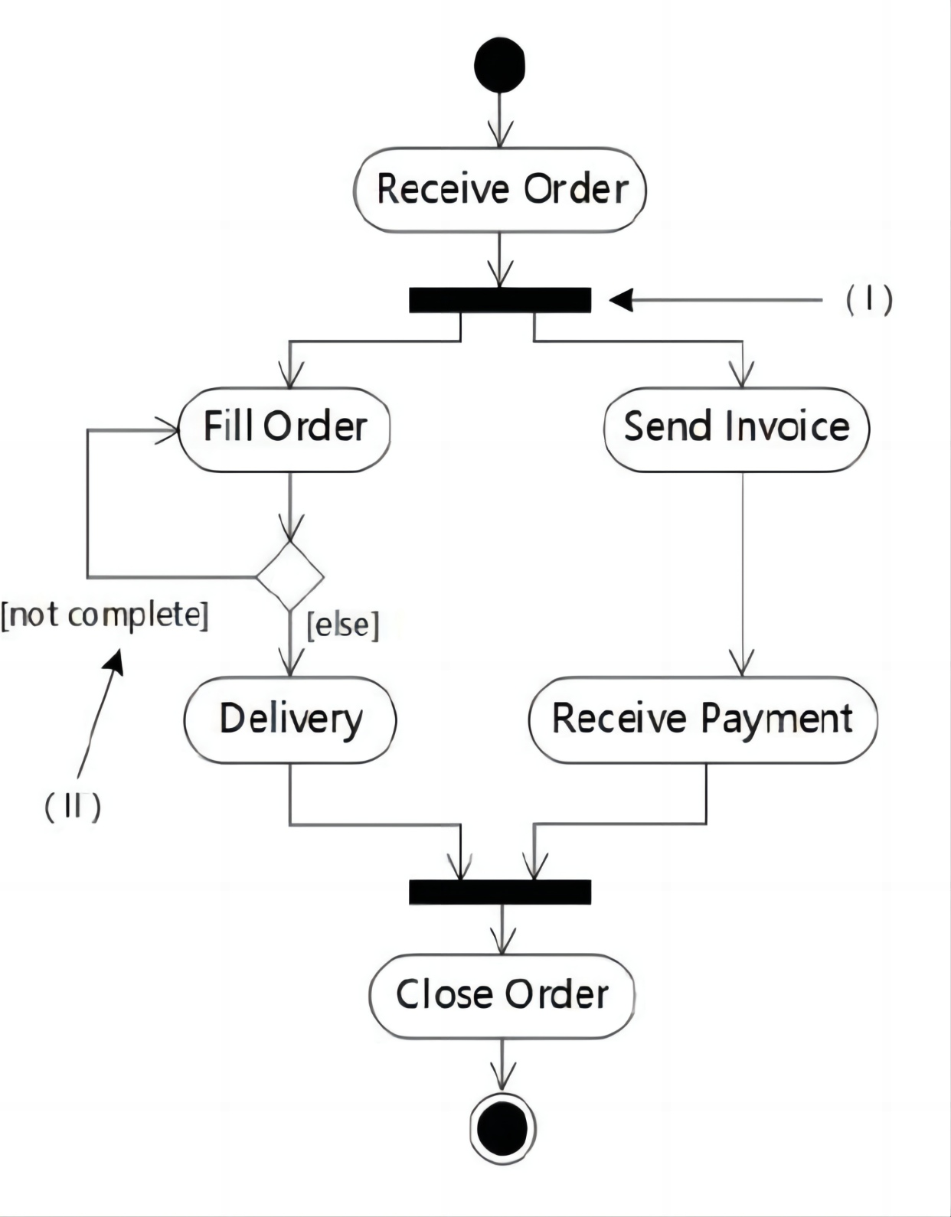
DESIGNER:
考试真题
在UML提供的系统视图中，()是逻辑视图的一次执行实例，描述了并发与同步结构;()是最基本的需求分析模型。
A.进程视图 B.实现视图 C.部署视图 D.用例视图
A.进程视图 B.实现视图 C.部署视图 D.用例视图
如下所示的UML图是()，图中（Ⅰ）表示()，（Ⅱ）表示()。
A.序列图 B .状态图 C.通信图 D.活动图
A.合并分叉 B.分支 C.合并汇合 D.流
A.分支条件 B.监护表达式 C.动作名 D.流名称
Notes:
答案:A D
答案:D A B

Slide 31
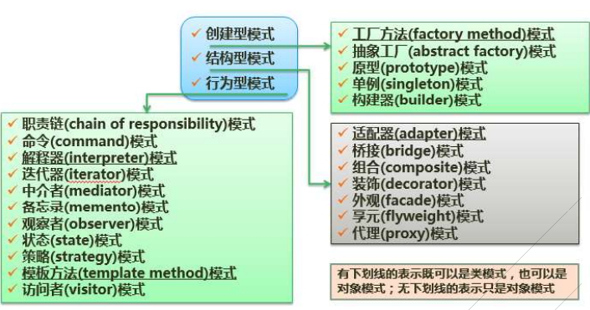
DESIGNER:
设计模式
◆架构模式:软件设计中的高层决策，例如C/S结构就属于架构模式,架构模式反映了开发软件系统过程中所作的基本设计决策。
◆设计模式:每一个设计模式描述了一个在我们周围不断重复发生的问题，以及该问题的解决方案的核心。这样，你就能一次又一次地使用该方案而不必做重复劳动。设计模式的核心在于提供了相关问题的解决方案，使得人们可以更加简单方便的复用成功的的设计和体系结构。四个基本要素:模式名称、问题（应该在何时使用模式）、解决方案（设计的内容）、效果（模式应用的效果）。
◆惯用法:是最低层的模式，关注软件系统的设计与实现，实现时通过某种特定的程序设计语言来描述构件与构件之间的关系。每种编程语言都有它自己特定的模式，即语言的惯用法。例如引用一计数就是C++语言中的一种惯用法。

Slide 32
DESIGNER:
设计模式-创建型
工厂模式（Factory Pattern）：
工厂模式就像是一家披萨店。你告诉披萨店你想要什么类型的披萨，它会根据你的需求为你制作披萨。在这里，披萨店就是一个工厂，披萨是工厂创建的产品。
生活中的例子： 你在购物时可以使用工厂模式，告诉工厂你需要哪种类型的衣服，然后工厂可以根据你的需求制作并提供相应的衣服。
单例模式（Singleton Pattern）：
单例模式确保一个类只有一个实例。这就像一座城市只有一个市长，无论多少人住在这座城市，市长都是唯一的。
生活中的例子： 操作系统的任务管理器就是一个单例模式的应用。无论打开多少个任务管理器窗口，它们都指向同一个任务管理器实例。
建造者模式（Builder Pattern）：
建造者模式像是建造一座房子。你可以选择房子的类型、颜色、材料等，并由建筑工人按照你的选择来构建房子。
假设你是一位工程师，有一个木制房子构建者和一个砖瓦房子构建者。你的任务是根据客户的要求建造不同类型的房子。
客户A需要一座木制房子，你将选择木制房子构建者，然后使用它的方法来逐步构建木制房子，包括设置木质墙壁、建造屋顶和安装窗户。客户B需要一座砖瓦房子，你将选择砖瓦房子构建者，并使用它的方法来逐步构建砖瓦房子，包括砖瓦墙壁、瓦片屋顶和大窗户。
通过构建者模式，你可以根据客户的需求，逐步构建不同类型的房子，而不必亲自处理所有细节。这使得构建过程灵活且可维护，同时允许创建不同风格和材质的房子。

Slide 33
DESIGNER:
设计模式-创建型
原型模式（Prototype Pattern）：
原型模式通过复制现有对象来创建新对象。这就像使用3D打印机复制一件艺术品或零件，从一个原型创建多个相同的物品。
生活中的例子： 在电影制作中，制作人可以使用原型模式来复制特效道具，以便在不同场景中使用多个相同的道具。

Slide 34
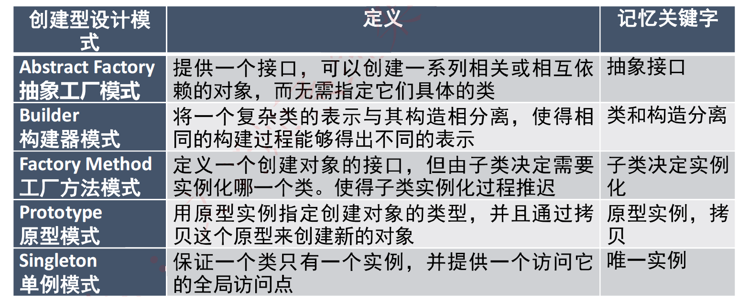
DESIGNER:
设计模式-创建型
速记口诀：单抽元件厂

Slide 35
DESIGNER:
设计模式-结构型
结构型设计模式：关注如何将对象和类组合成更大的结构，以便更好地实现系统的整体结构。这些模式有助于解决对象之间的组合、接口和继承等关系，从而提高代码的可扩展性和可维护性
适配器模式（Adapter Pattern）：
适配器模式允许两个不兼容的接口协同工作。就像使用电源适配器将外国电器插头适配到国内插座一样，适配器模式可以使不同的类一起工作。
生活中的例子：
想象你有一台笔记本电脑，但只有一个USB-C接口，而你的打印机只支持USB-A接口。你可以使用USB-C到USB-A的适配器，使两者兼容。
桥接模式（Bridge Pattern）：
桥接模式分离了一个对象的抽象部分和具体部分，使它们可以独立地变化。这个模式就像一座桥，将两个独立的领域连接起来。
生活中的例子：
想象你有一辆汽车，汽车的品牌（如奥迪、宝马）和颜色（如红色、蓝色）是两个独立的变化维度。桥接模式允许你将品牌和颜色抽象出来，使你可以轻松地组合不同品牌和颜色，例如创建一个红色的奥迪或蓝色的宝马。

Slide 36
DESIGNER:
设计模式-结构型
组合模式（Composite Pattern）：
组合模式允许将对象组织成树状结构，使单个对象和组合对象都可以一致地对待。这就像将多个文件夹和文件组织成文件系统树一样。
生活中的例子：
在操作系统中，文件夹可以包含文件和其他文件夹，创建了一个树状的组织结构，你可以对文件夹和文件执行相似的操作，如复制、删除等。
装饰器模式（Decorator Pattern）：
装饰器模式允许动态地为对象添加新的功能，而无需修改其源代码。这就像在你的家中不断地添加新的家具或装饰来改善它的外观和功能。
生活中的例子：
如果你有一台智能音响，可以通过添加新的语音助手技能（如天气查询或音乐播放）来扩展其功能，而不需要改变音响的核心设计。
外观模式（Facade Pattern）：
外观模式提供了一个简化的接口，用于访问复杂系统中的一组接口。这个模式就像建筑物的外立面，隐藏了建筑内部复杂的结构，使外部用户可以轻松访问。
生活中的例子：
在计算机操作系统中，你通常使用一个图形用户界面（GUI），它提供了一个易于使用的外观，隐藏了底层操作系统的复杂性。你可以点击图标、打开应用程序，而无需了解操作系统的内部工作原理。

Slide 37
DESIGNER:
设计模式-结构型
享元模式（Flyweight Pattern）：
享元模式旨在最小化内存或计算开销，通过共享尽可能多的相似对象来实现。这就像在共享办公空间中租用一个工作区，多个人可以共享同一空间，减少了资源浪费。
生活中的例子：
在图像编辑软件中，当多个图像元素共享相同的颜色或图案时，可以使用享元模式来减少内存占用。相同的颜色或图案可以被多个图像元素引用，而不是为每个元素都存储一份相同的数据。
代理模式（Proxy Pattern）：
代理模式允许一个对象代表另一个对象进行控制访问。就像你聘请一个房产经纪人代表你购买房产，代理模式可以控制对另一个对象的访问。
生活中的例子：
在计算机网络中，代理服务器充当客户端和目标服务器之间的中间层，用于缓存、过滤或加速请求，以提供更好的访问控制和性能。

Slide 38
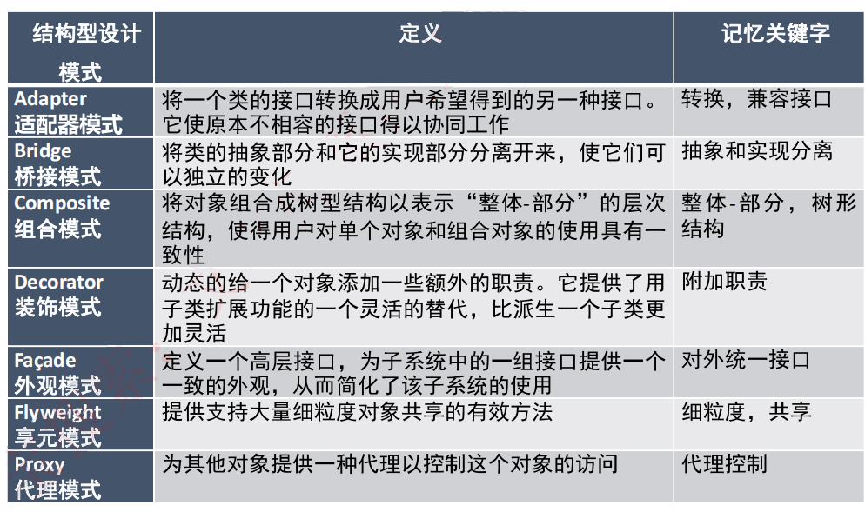
DESIGNER:
设计模式
速记口诀：外侨组员带配饰

Slide 39
DESIGNER:
设计模式-行为型
行为型设计模式：关注对象之间的通信、职责分配和算法的交互方式。它们帮助我们更好地管理对象之间的关系，使系统更具灵活性和可维护性
责任链模式（Chain of Responsibility Pattern）：
责任链模式就像是传递请求。多个对象依次尝试处理请求，直到有一个对象能够处理为止。
生活中的例子： 在组织中，员工的请假申请可能需要经过多个级别的审批，每个级别的主管可以决定是否批准请假。
命令模式（Command Pattern）：
命令模式就像使用遥控器来控制设备。你将命令封装在遥控器按钮中，然后可以随时执行命令。
生活中的例子： 电视遥控器是命令模式的经典示例。你可以使用遥控器来执行命令，如打开电视、切换频道或调整音量。
解释器模式（Interpreter Pattern）：
解释器模式用于处理语言解释和编译器等领域，它定义了一种语言的语法表示，并提供了解释器来解释这种语法。
生活中的例子： 在编程中，正则表达式就是解释器模式的一个实例，用于匹配和解释字符串模式。

Slide 40
DESIGNER:
设计模式-行为型
迭代器模式（Iterator Pattern）：
迭代器模式就像是遍历集合。它提供了一种顺序访问集合元素的方法，而无需暴露集合的内部结构。
生活中的例子： 在编程中，你可以使用迭代器来遍历数组、列表或集合中的元素，而无需知道底层数据结构。
中介者模式（Mediator Pattern）：
中介者模式就像是一个中间人协调多个对象之间的交互。它减少了对象之间的直接通信，降低了耦合度。
生活中的例子： 在一个团队中，项目经理可以充当中介者，协调团队成员之间的合作和沟通，以确保项目的顺利进行。
备忘录模式（Memento Pattern）：
备忘录模式就像是保存和还原状态。它允许你保存对象的状态，以便将来可以还原到先前的状态。
生活中的例子： 在文本编辑器中，你可以使用撤销和重做功能，这就是备忘录模式的应用。你可以撤销到之前的状态，然后再次重做。
观察者模式（Observer Pattern）：
观察者模式就像订阅通知。多个观察者（订阅者）订阅主题（发布者），当主题有新信息时，观察者会自动接收通知。
生活中的例子： 许多社交媒体平台使用观察者模式，当你关注某个用户或主题时，系统会将他们的更新信息发送给你。

Slide 41
DESIGNER:
设计模式-行为型
状态模式（State Pattern）：
状态模式就像人的不同情绪状态。你可以处于高兴、生气或伤心等不同的状态，每种状态下的行为可能不同。
生活中的例子： 在自动售货机中，售货机可能有不同的状态，如待机、售卖中、缺货等。每种状态下，售货机的行为都不同。
策略模式（Strategy Pattern）：
策略模式就像选择不同的解决方案来解决同一个问题。你可以根据情况选择不同的策略，以实现相同的目标。
生活中的例子： 在旅行规划中，你可以选择不同的交通工具（策略），如汽车、火车或飞机，来达到相同的目的地。
模板方法模式（Template Method Pattern）：
模板方法模式就像是定义了一个算法的框架，但允许子类实现其中的一些步骤。
生活中的例子： 在烹饪中，制作一道菜的过程可能包括一些固定的步骤，如准备、烹饪和装盘，但每道菜的具体步骤和材料可能不同。
访问者模式（Visitor Pattern）：
访问者模式就像是访问不同类型的元素。你可以定义不同的访问者来执行不同类型元素的操作。
生活中的例子： 在图书馆中，你可能有不同类型的书籍，如小说、科普书和艺术书。不同类型的书籍可能需要不同类型的读者来浏览和理解。

Slide 42
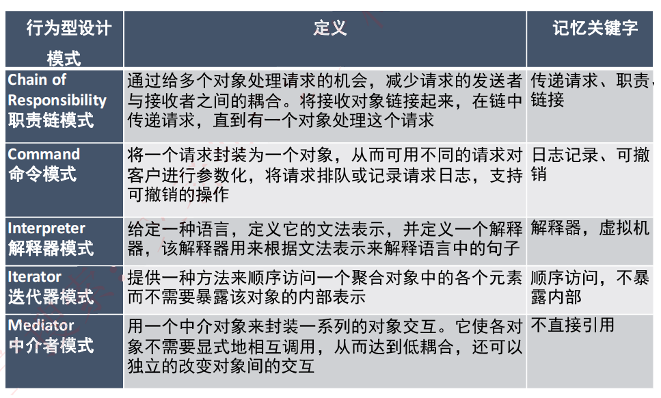
DESIGNER:
设计模式
速记口诀：观摩（模）对（迭）策，责令解放（访），戒（介）忘台（态）

Slide 43
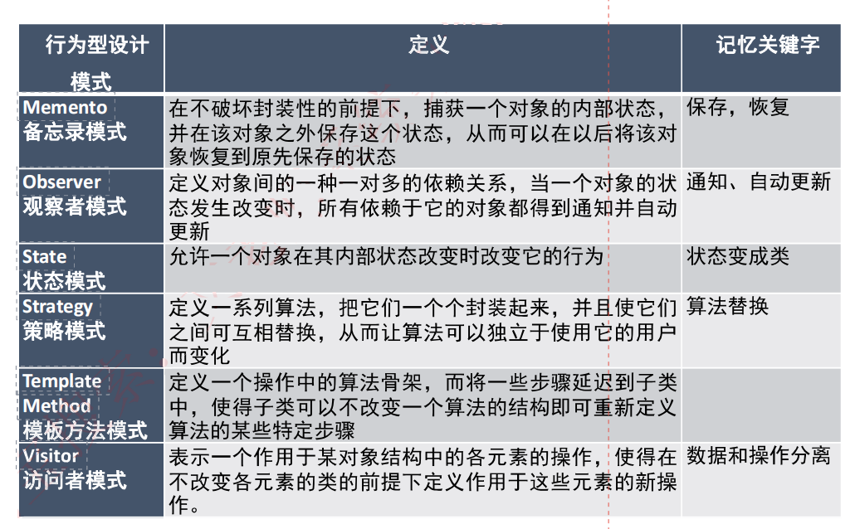
DESIGNER:
设计模式

Slide 44
DESIGNER:
考试真题
设计模式描述了一个出现在特定设计语境中的设计再现问题，并为它的解决方案提供了一个经过充分验证的通用方案，不同的设计模式关注解决不同的回题。例如，抽家工厂模式提供一个接口，可以创建一系列相关或相互依赖的对象，而无需指定它们具体的类，它是一种(54)模式; (55)模式将类的抽象部分和它的实现部分分离出来，使它们可以独立变化，它属于(56)模式;(57)模式将一个请求封装为一个对象，从而可用个同的请求对客户进行参数化，将请求排队或记录请求日志，支持可撤销的操作。
(54)A.组合型 B.结构型 C.行为型 D.创建型
(55)A.Bridge B.Proxy C.Prototype D.Adapter
(56)A.组合型 B.结构型 C.行为型 D.创建型
(57)A.Command B.Facade C.Memento D.Visitor
Notes:
答案:(54）D，(55）A，(56）B，(57）A

Slide 45
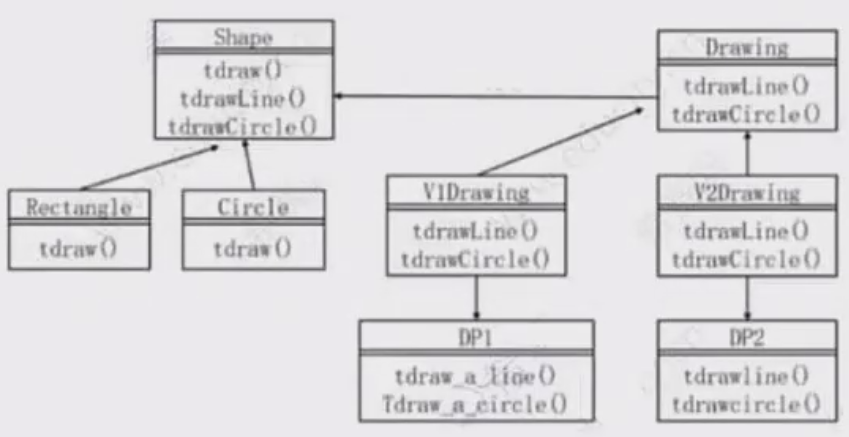
DESIGNER:
考试真题
欲开发一个绘图软件，要求使用不同的绘图程序绘制不同的图形，该绘图软件的扩展性要求将不断扩充新的图形和新的绘图程序，以绘制直线和图形为例，得到如下图所示的类图，该设计采用()模式将抽象部分与其实现部分分离，使它们都可以独立的变化。其中()定义了实现类接口，该模式适用于()的情况，该模式属于()模式。
A、适配器(Adapter) B、装饰(Decorator)
C、桥接(Bridge) D、组合(Composite)
A、Shape B、Circle和Rectangle
C、V1 Drawing和V2 Drawing D、Drawing
A、不希望在抽象和它的实现部分之间有一个固定判定关系
B、想表示对象的部分整体层次结构
C、想使用一个已经存在的类，而它的接口不符合要求
D、在不影响其他对象的情况下，以动态透明的方式给单个
对象添加职责
A、创建型对象 B、结构型对象
C、行为型对象 D、结构型类
Notes:
答案:C

Slide 46




DESIGNER:
TIANBO 天博教育
THANK YOU

